Slide 1
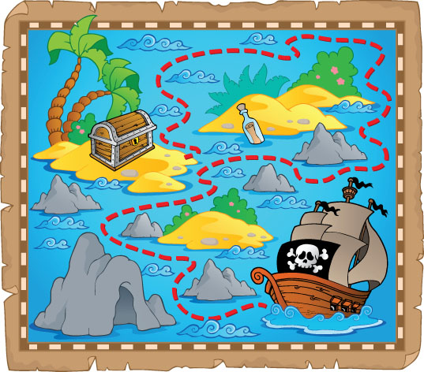
Пиратские сокровища
Я, старый пират,
Спрятал своё сокровище.
Найти смогут самые
внимательные, хитрые пираты. Чтобы
добыть сокровища Вам нужно пройти задания.
Награда ждёт Вас морские волки!!!

Slide 2
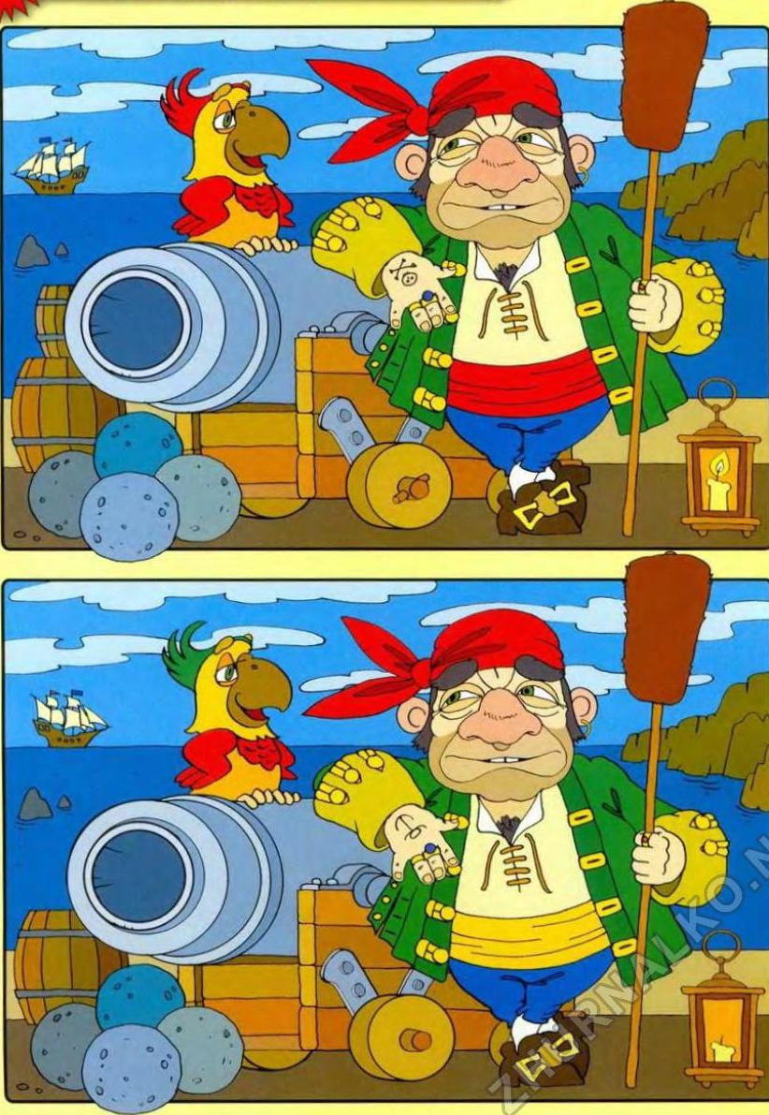
Помоги Сэму
найти 8 отличий

Slide 3
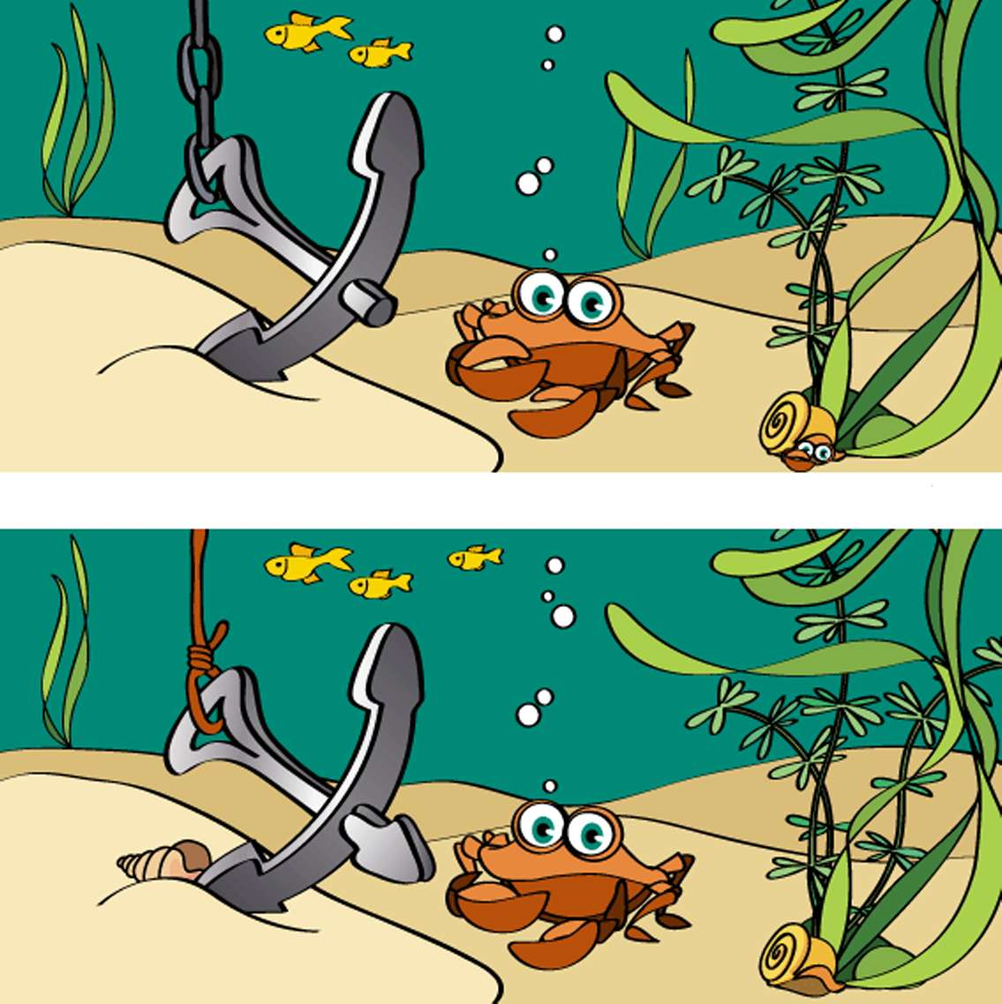
Найти 9 отличий

Slide 5
Найди двух одинаковых рыбок - ангелов

Slide 6
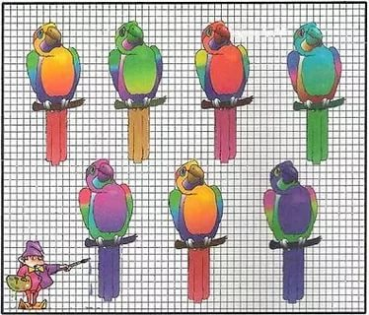
Найди два одинаковых попугая

Slide 7
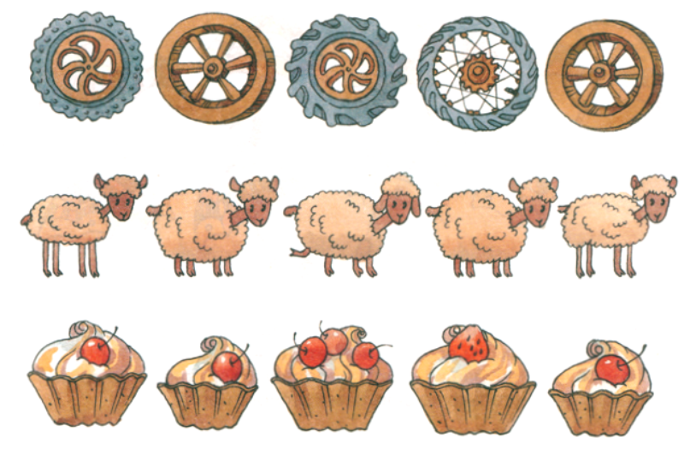
Найди в каждом ряду два одинаковых предмета

Slide 9
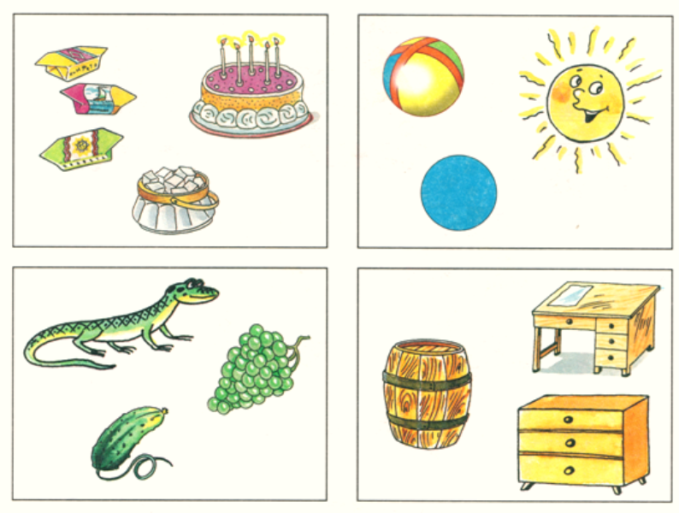
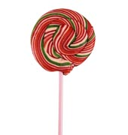
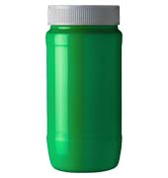
Как ты думаешь, какой признак объединяет предметы в каждой группе?
1.
2.
3.
4.

Slide 10
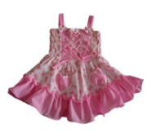
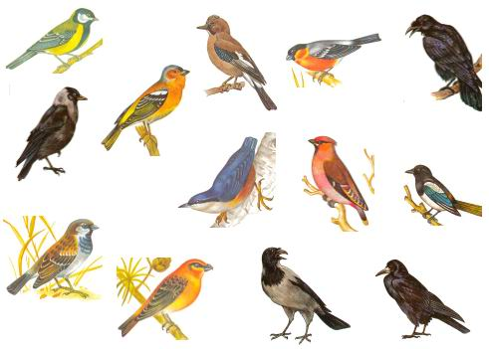
Назови каждую группу предметов одним словом
7.
1.
2.
6.
4.
5.
3.

Slide 11
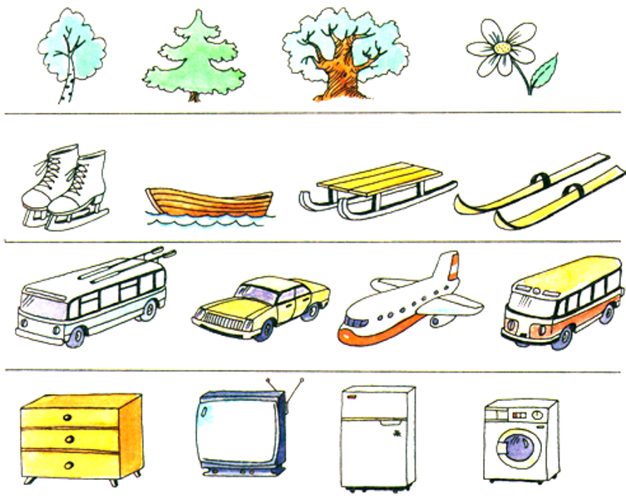
Назови в каждом ряду предмет, который не подходит к остальным. Объясни, почему он лишний.

Slide 13
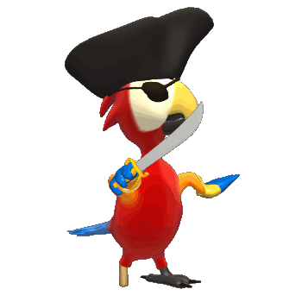
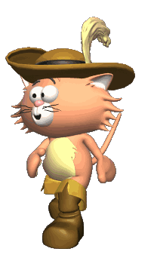
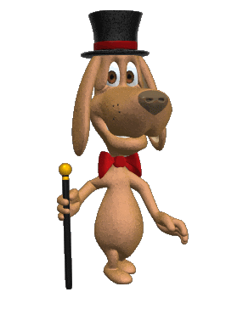

Slide 14
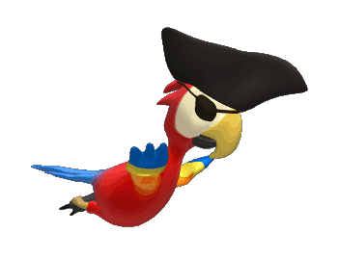
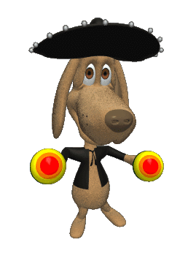
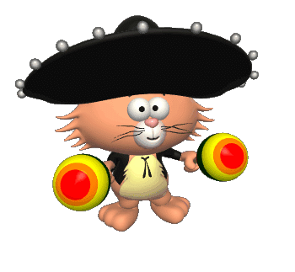

Slide 15
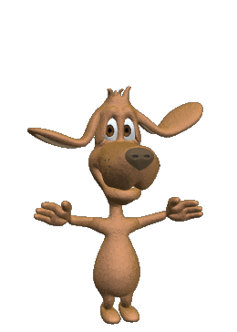
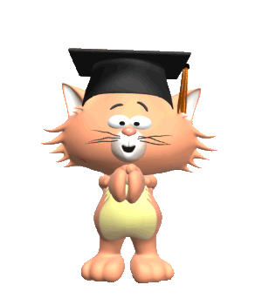

Slide 16
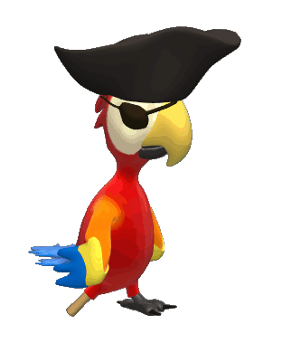
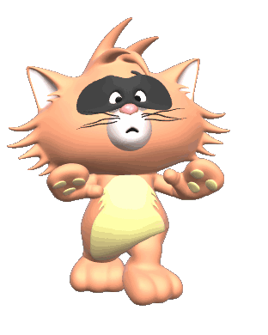

Slide 17
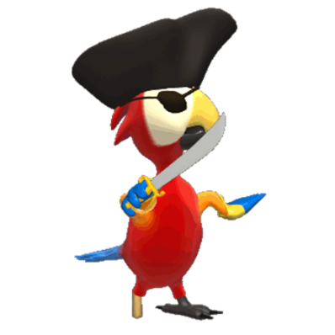

Slide 21
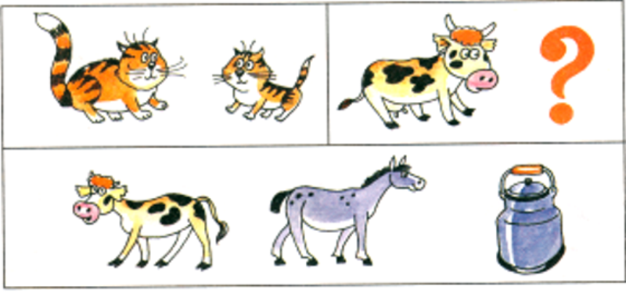
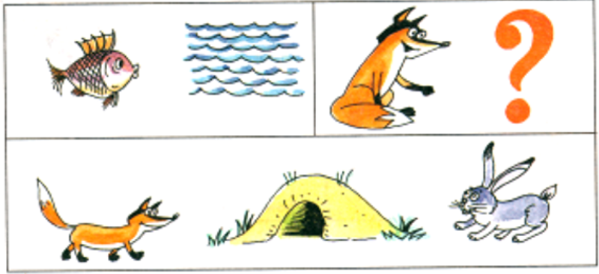
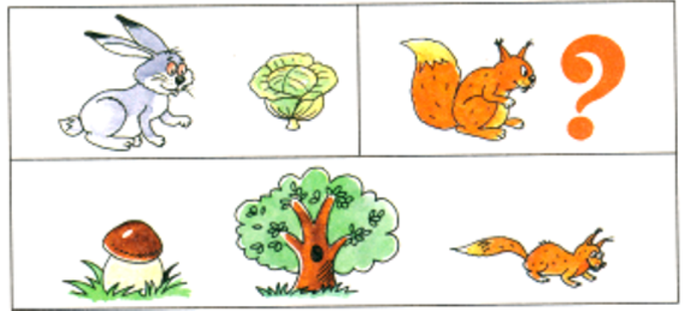
В рамке из нижнего ряда выбери недостающий предмет для верхнего ряда. Почему ты выбрал этот предмет?

Slide 22
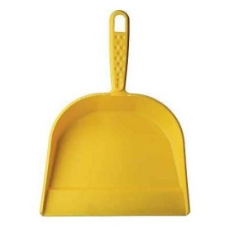
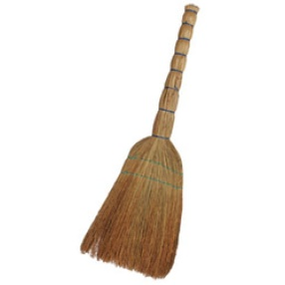
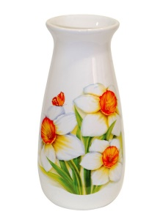
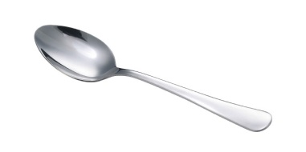
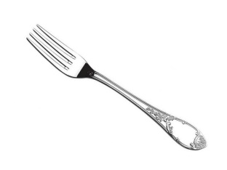
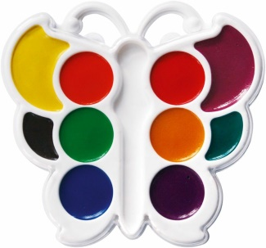
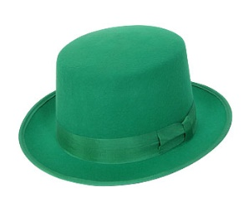
У каждого из этих предметов есть смысловая пара, кроме одного. Что это за предмет?

Slide 24
Вставь пропущенные цифры
1 |  | 3 | 4 |  |  | 7 |  | 9
1
4
5
7
8
3
2
10
9
6

Slide 25
Назови соседей числа
 | 8
7
9
 | 5
4
6
 | 7
6
8

Slide 26
Составь задачу и реши её
3+1=4

Slide 28
Собери слово
Н
Т
Б
А

Slide 29
Собери слово
Н
З
О
Т

Slide 30
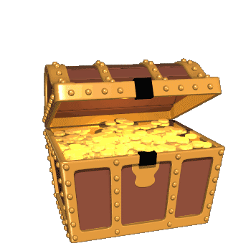
Ура!
Мы нашли сокровище!

